Slide 1

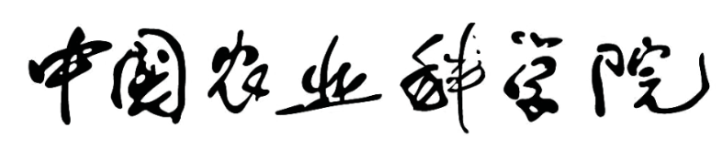


CHINESE ACADEMY OF AGRICULTURAL SCIENCES
百合Dof家族转录因子基因
生物信息学分析
Reporter：崔硕
Date：5.17

Slide 2

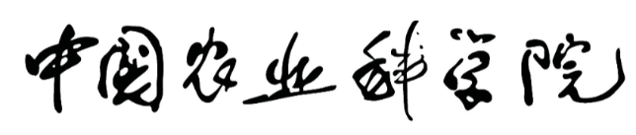



CHINESE ACADEMY OF AGRICULTURAL SCIENCES
目录
CONTENTS
实验结果与分析
研究目的
讨论
具体研究方法
研究背景

Slide 3

Part1
研究背景

Slide 4

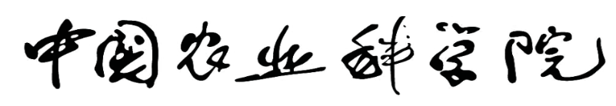
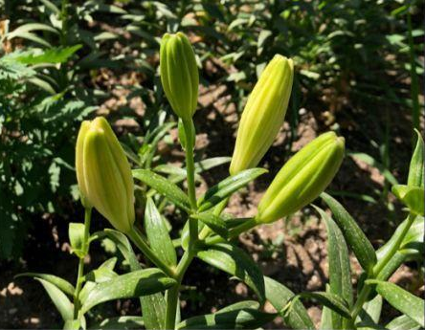

研究背景
CHINESE ACADEMY OF AGRICULTURAL SCIENCES
百合（Lilium spp.）是兼具观赏、食用与药用价值的重要球根花卉，但其生长发育（如开花、鳞茎休眠、珠芽形成）和抗逆性（低温、干旱、盐碱）分子机制仍不够清晰，制约了定向育种与栽培改良。
DOF是植物特有锌指转录因子，CDF3 家族基因
参与植物开花周期、逆境胁迫与生长发育调控。
鉴于CDF3在模式植物中“发育—抗逆”双重调控的保守性与重要性，开展百合CDF3基因的克隆、表达分析与功能验证，不仅可填补百DOF家族关键成员的研究空白，也为解析百合花期调控、鳞茎发育及抗逆机制提供候选基因与理论基础，对百合精准分子育种具有潜在应用价值。

Slide 5
Part2
研究目的

Slide 6

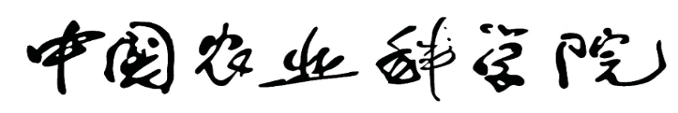
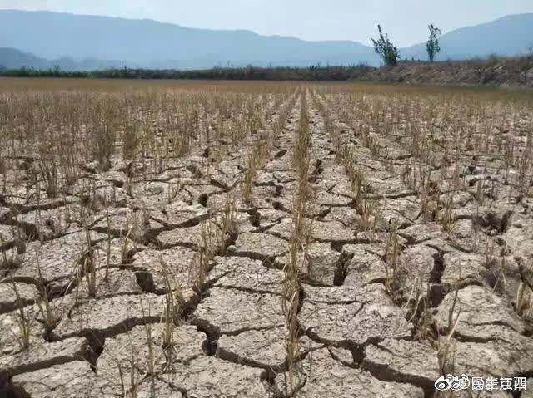
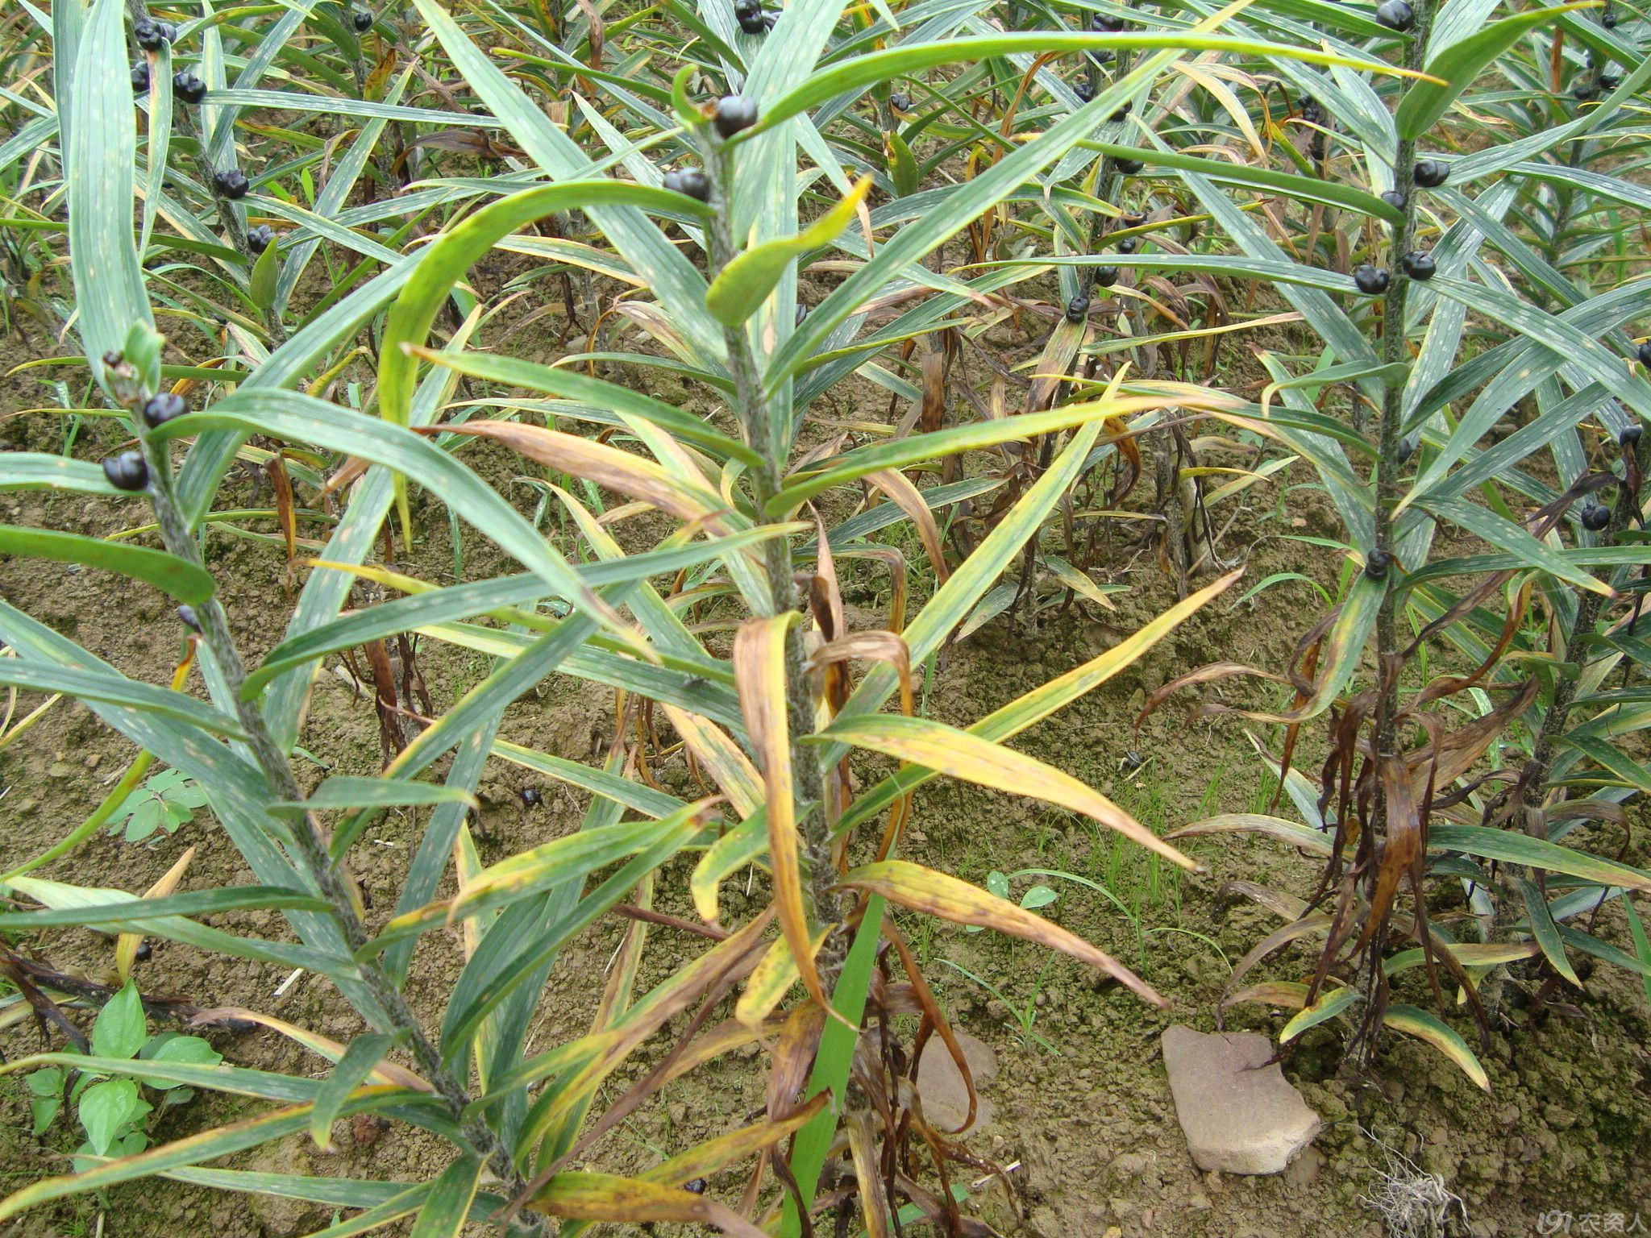
研究目的
CHINESE ACADEMY OF AGRICULTURAL SCIENCES
DOF家族本质是植物的“总调控开关”，串联发育、代谢、抗逆、激素信号，让植物完成生长、存活、繁衍、适应环境的全部生命活动，可通过改造DOF基因改良作物抗逆性、产量、品质。
应对干旱、盐胁迫、高温、低温、病害、氧化胁迫，激活抗逆基因，增强植物抗逆性、耐受性，在恶劣环境下存活。
探究百合CDF3基因在响应非生物胁迫（如干旱、低温、盐碱）中的生物学功能，进行生物信息学分析，明确其对百合抗逆性形成的影响及可能的分子调控机制。

Slide 7
Part3
具体研究方法

Slide 8
具体研究方法
CHINESE ACADEMY OF AGRICULTURAL SCIENCES
1.利用BLAST 进行序列比对和同源序列搜索，与拟南芥dof'家族进行进化树构建
2.利用ProtParam 分析蛋白质的物理和化学性质
3.利用ProtScale 分析蛋白质的亲水性和疏水性
4.利用TMHMM Server v.2.0 解析蛋白跨膜区域
5.利用SignalP3.0 Server分析蛋白质信号肽
6.利用WoLF PSORT分析蛋白质的亚细胞定位方式
7.利用NCBI 分析蛋白质的保守结构域
8.利用Expasy 分析蛋白质的二级结构
9.利用 SWISS-MODEL 分析蛋白质的三维结构
10.利用MAGA 7.0中的邻接法对具有高相似度的氨基酸序列进行系统进化树构建
生信分析

Slide 9
Part4
实验结果与分析

Slide 10
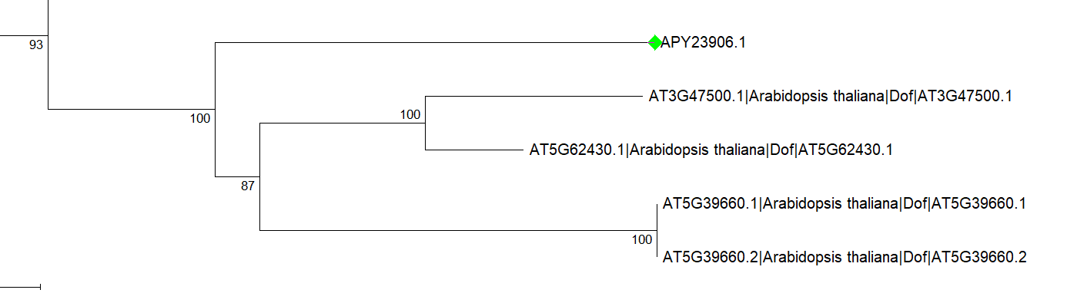
与拟南芥dof家族进行进化树构建
CHINESE ACADEMY OF AGRICULTURAL SCIENCES
基于蛋白序列构建系统发育进化树，结果显示：目标基因APY23906.1与拟南芥AT3G47500.1、AT5G62430.1等同源基因聚为同一进化分支，分支自展值达93，进化关系稳定可靠；表明APY23906.1与上述拟南芥基因亲缘关系较近，在物种进化过程中具有较高的序列保守性，推测其生物学功能与拟南芥同源基因具有相似性。

Slide 11
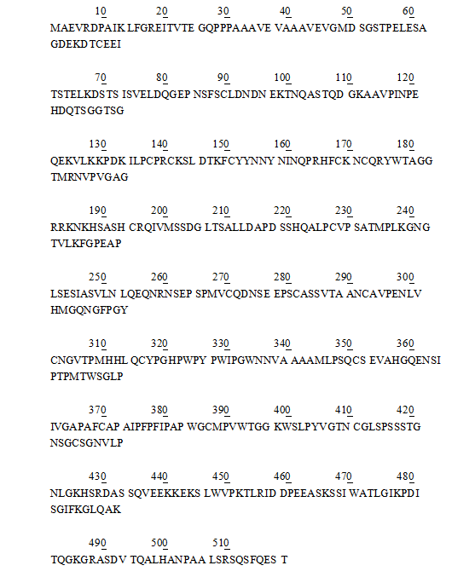
蛋白质的理化性质
CHINESE ACADEMY OF AGRICULTURAL SCIENCES
利用ExPASy ProtParam在线工具对目标蛋白进行理化性质预测分析，结果表明，该蛋白分子量为54471.01 Da，分子式为C₂₃₅₈H₆₈₆N₆₆₆O₅₉S₃₀，总原子数7499。
消光系数结果显示，在280 nm水溶液条件下，当半胱氨酸全部形成二硫键时，消光系数为68045 M^{-1}·cm^{-1}；半胱氨酸完全还原时，消光系数为66920 M^{-1}·cm^{-1}。稳定性预测表明，该蛋白不稳定指数为44.28，大于40，判定为不稳定蛋白；其在哺乳动物网织红细胞体外体系中的半衰期为30 h，在酵母与大肠杆菌体内体系中的半衰期均超过10 h。此外，该蛋白脂肪族指数为63.23，亲疏水性总平均值（GRAVY）为‑0.476，提示该蛋白整体具有较强的亲水性，属于可溶性蛋白，热稳定性处于中等水平。

Slide 12
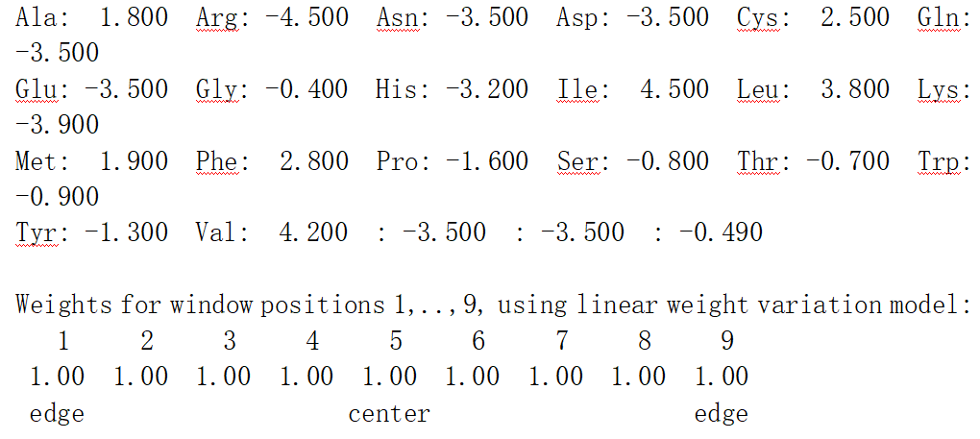
蛋白质的亲水性和疏水性
CHINESE ACADEMY OF AGRICULTURAL SCIENCES
利用ExPASy ProtScale工具，采用Kyte‑Doolittle亲疏水性标准对目标蛋白序列进行分析，该蛋白全长511个氨基酸。亲疏水性打分结果显示，20种氨基酸中异亮氨酸（Ile）、缬氨酸（Val）等氨基酸疏水性较强，精氨酸（Arg）、赖氨酸（Lys）、天冬氨酸（Asp）等氨基酸亲水性较强；分析过程采用9个氨基酸滑动窗口的线性权重模型进行局部亲疏水性预测，可有效识别蛋白序列中的疏水区域与亲水区域，进一步佐证该蛋白整体呈亲水性的特征

Slide 13
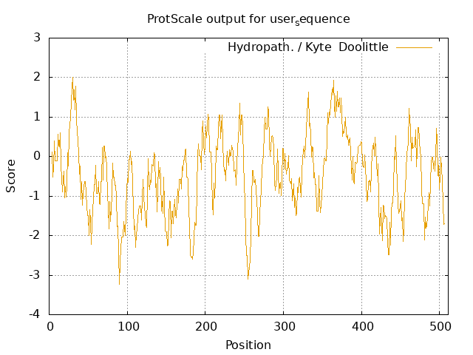
跨膜结构预测
CHINESE ACADEMY OF AGRICULTURAL SCIENCES
利用ProtScale工具绘制目标蛋白亲疏水性图谱，结果显示该蛋白序列全长范围内同时存在疏水区域与亲水区域，亲水区域分布更广、分值更低，整体表现为亲水性，无明显连续跨膜疏水结构域，进一步证实该蛋白属于可溶性蛋白。

Slide 14
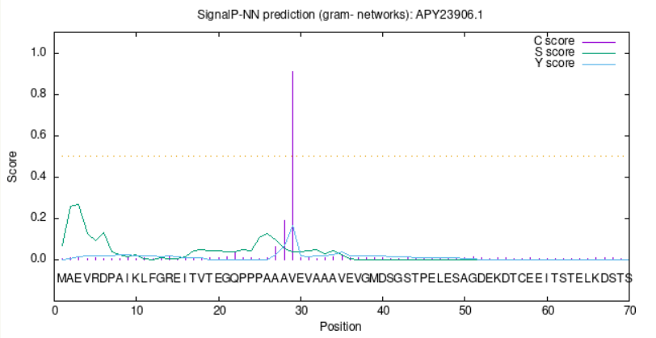
蛋白质信号肽分析
CHINESE ACADEMY OF AGRICULTURAL SCIENCES
采用SignalP‑6.0在线工具对该DOF家族蛋白的信号肽进行预测分析，结果显示：该蛋白存在潜在信号肽剪切位点，剪切位点位于第29位氨基酸，C‑score最大值为0.908，显著高于阈值0.52；但蛋白N端区域S‑score整体偏低，信号肽特征不典型。综合各项得分判断，该蛋白不具备典型分泌型蛋白信号肽结构，推测其主要定位于细胞核，符合DOF家族转录因子的亚细胞定位特征。

Slide 15
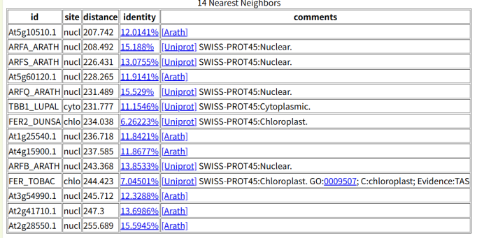
亚细胞定位预测分析
CHINESE ACADEMY OF AGRICULTURAL SCIENCES
利用WoLF PSORT在线工具对目标百合蛋白开展亚细胞定位预测分析，综合最近邻同源蛋白比对、标准化特征值及原始特征值数据，明确其亚细胞分布特征。预测分值显示，该蛋白细胞核定位分值最高（11分），叶绿体、细胞质定位分值分别为2分、1分；同源蛋白比对结果显示，匹配的14个近邻同源蛋白中多数定位于细胞核；特征值比对分析表明，目标蛋白的信号肽、功能基序及氨基酸组成特征，与细胞核定位的参考蛋白高度一致，与叶绿体、细胞质定位蛋白差异显著。
综合判定，该蛋白主要定位于细胞核。

Slide 16
蛋白质的保守结构域分析
CHINESE ACADEMY OF AGRICULTURAL SCIENCES
利用NCBI CDD数据库对目标蛋白进行保守结构域分析，结果显示该蛋白含有典型的zf-Dof保守结构域，属于Dof锌指转录因子家族。该家族的特征是含C2C2型锌指基序，能够特异性结合靶基因启动子中的5'-AAAG-3' 顺式作用元件，并参与植物激素调控、逆境胁迫响应、开花时间及种子发育等生物学过程。
CDF3是一个功能保守的DOF转录因子，具备典型的DNA结合结构域。这为其通过识别AAAG元件调控下游基因表达，进而参与百合抗逆性及其他发育过程的分子机制提供了直接证据。结合SOPMA二级结构预测（250–300 aa区域富集α-螺旋与延伸链），两者相互验证，确认该区域即为zf-Dof结构域的二级结构体现。

Slide 17
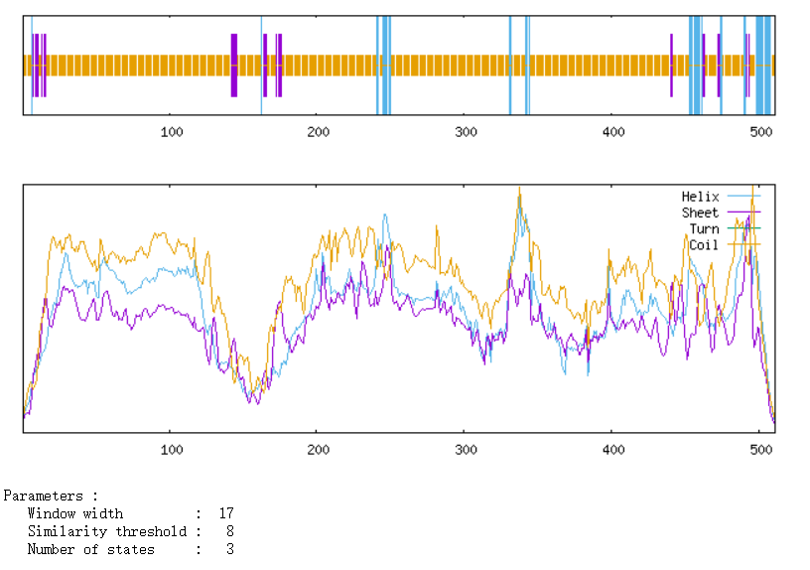
蛋白质二级结构预测
CHINESE ACADEMY OF AGRICULTURAL SCIENCES
利用SOPMA在线工具对目标Dof蛋白进行二级结构预测，结果显示：该蛋白全长500个氨基酸中，无规则卷曲为主要结构，可能赋予该蛋白额外的调控灵活性或蛋白互作能力。α‑螺旋、延伸链及β‑转角呈散在分布；其中250–300位氨基酸区域α‑螺旋与延伸链形成概率较高，为蛋白的保守功能结构域区域，与Dof转录因子家族典型的二级结构特征一致，确认了该蛋白在250-300位氨基酸区域存在一个结构保守的、典型的Dof结构域该结构域。

Slide 18
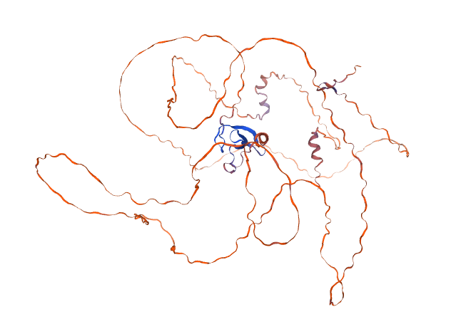
蛋白质三维结构分析
CHINESE ACADEMY OF AGRICULTURAL SCIENCES
本研究利用SWISS‑MODEL在线工具对目标Dof蛋白进行三级结构同源建模预测，结果显示：该蛋白整体以无规则卷曲为主体结构，局部存在保守的α‑螺旋功能域；其中α‑螺旋区域预测可信度较高，无规则卷曲区域柔性较强，符合Dof家族转录因子典型的空间结构特征，为后续解析该蛋白的功能机制提供了结构基础。

Slide 19
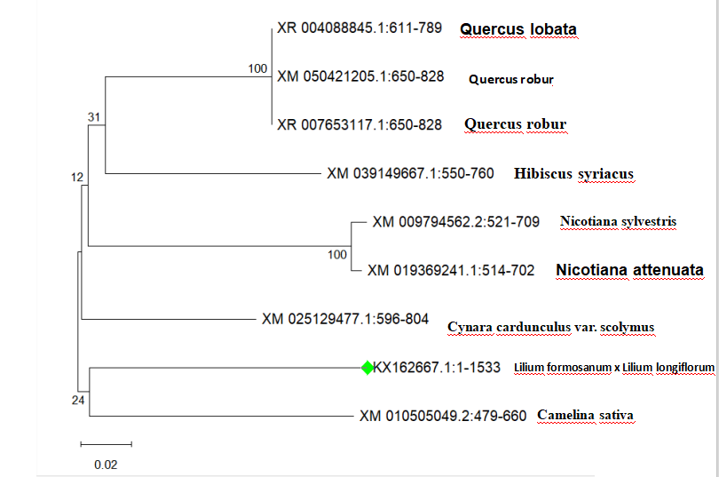
构建进化树
CHINESE ACADEMY OF AGRICULTURAL SCIENCES
中间存在一小段保守序列 但是可能比其他的物种特异性更强
采用邻接法（NJ）构建不同植物Dof基因家族的系统发育进化树，结果显示：本研究的百合Dof基因（KX162667.1）单独形成独立进化分支，与其他植物Dof同源基因亲缘关系较远，暗示其在物种进化过程中分化较早，序列具有一定的物种特异性；部分同源基因聚类分支自展值达100，表明进化树中高同源性基因的聚类结果可靠，为解析百合Dof基因的进化特征与功能分化提供了系统发育依据。

Slide 20
Part5
讨论

Slide 21
百合CDF3具备典型的DOF家族结构特征
SOPMA二级结构预测显示，百合CDF3蛋白全长500个氨基酸，以无规则卷曲为主要结构单元，但在250–300位氨基酸区域出现了显著的α-螺旋与延伸链富集。该区域与DOF转录因子家族典型的“β-发夹+α-螺旋”二级结构特征完全一致。同时，NCBI CDD数据库分析明确鉴定出该区域为zf-Dof（C2C2型锌指）保守结构域，这是DOF家族唯一且高度保守的标志性序列。上述两种独立方法的结果相互印证，不仅确认了百合CDF3为DOF转录因子家族成员，还精确定位了其DNA结合结构域位于250–300 aa区段。
值得注意的是，DOF家族中已知成员的zf-Dof结构域通常长约50–52个氨基酸，而本研究中预测的保守区域跨度约为50个氨基酸（250–300 aa），符合这一典型长度。此外，C2C2型锌指基序依赖四个保守半胱氨酸残基螯合锌离子来稳定其三维构象，而SOPMA预测中该区域呈现的α-螺旋与延伸链交替排列，恰好为锌离子的配位和DNA识别螺旋的形成提供了必要的二级结构框架。这一结构-序列对应关系增强了预测结果的可靠性。

Slide 22
结构特征预示的DNA结合能力与调控机制
根据DOF家族的共性，zf-Dof结构域负责特异性识别靶基因启动子中的5′-AAAG-3′（或其互补链5′-CTTT-3′）顺式作用元件。因此，百合CDF3蛋白极有可能通过其250–300 aa区域直接结合含有AAAG基序的下游基因，从而发挥转录激活或抑制作用。这一推论在后续实验中可通过电泳迁移率变动分析（EMSA）或酵母单杂交系统加以验证。
此外，该蛋白全长500个氨基酸，其中无规则卷曲占比最高。这种结构特征在转录因子中并不罕见，反而具有重要意义。无规则卷曲区域通常形成柔性环或延伸尾巴，可作为蛋白-蛋白相互作用的界面，或容纳翻译后修饰位点（如磷酸化、泛素化），也可能构成转录激活/抑制结构域。因此，百合CDF3可能并非孤立地结合DNA，而是需要与其他转录因子（如bZIP、NAC、MYB等）协同作用，形成转录调控复合体，从而精细调节百合在逆境下的基因表达网络。例如，拟南芥中CDF3可与CYCLING DOF FACTOR（CDF）家族其他成员互作，共同调控开花时间与胁迫应答

Slide 23
与已知植物CDF3/DOF功能研究的比较
在拟南芥、水稻、番茄等模式植物中，CDF3（DOF家族成员）已被报道参与干旱、低温、盐胁迫等非生物逆境响应。例如，拟南芥AtCDF3的过表达可显著增强植株的耐旱性和耐寒性，其机制是通过直接激活COR15A、RD29A、P5CS1等含有AAAG元件的胁迫保护基因。水稻OsDOF12同样被证实可提高转基因植株对低温和盐胁迫的耐受性。本研究虽然在百合中进行的是结构预测，但鉴于DOF结构域在植物界的高度保守性，我们有理由推测：百合CDF3可能采用类似的分子机制参与抗逆调控，即通过其zf-Dof结构域结合抗逆相关基因启动子中的AAAG元件，上调渗透调节物质合成酶、抗氧化酶或晚期胚胎发生丰富蛋白（LEA）等效应基因的表达，从而缓解逆境损伤

Slide 24

小组成员及分工
从左至右依次为：G6B-崔硕，G6A-冯睿桥，G6C-凌子涵
崔硕：课题提供，数据分析，PPT汇报
冯睿桥，凌子涵：PPT整理和美化

Slide 25
CHINESE ACADEMY OF AGRICULTURAL SCIENCES
演示完毕 感谢倾听！

